Slide 1
ГОСУДАРСТВЕННОЕ БЮДЖЕТНОЕ ОБЩЕОБРАЗОВАТЕЛЬНОЕ УЧРЕЖДЕНИЕ ЛИЦЕЙ №366 МОСКОВСКОГО РАЙОНА САНКТ-ПЕТЕРБУРГА «ФИЗИКО-МАТЕМАТИЧЕСКИЙ ЛИЦЕЙ» Разработка чат-бота в мессенджере Telegram
Работу выполнили:
Родыгин Павел Дмитриевич,
Одессер Данила Александрович
ученики 10 «А» класса ГБОУ лицей №366
Московского района Санкт-Петербурга
«Физико-математический лицей»
Санкт-Петербург
2023г.

Slide 2
Актуальность проекта
В современном мире школьникам довольно сложно разобраться с большим количеством информации по олимпиадной деятельности

Slide 3
Инструменты, которые использовались в процессе написания проекта
1) Ресурсы, с которых бот берёт информацию:
Excel
Сайт https://postypashki.ru/ecwd_calendar/calendar/
2) Сервер для работы бота
https://www.pythonanywhere.com
3) Среда разработки PyCharm Edition

Slide 4
Почему мы выбрали для написания проекта язык Python?
Прост в освоении
Легкий и понятный синтаксис
Большое количество библиотек
Гораздо больше встроенных функций,
которые ускоряют процесс написания продукта

Slide 5
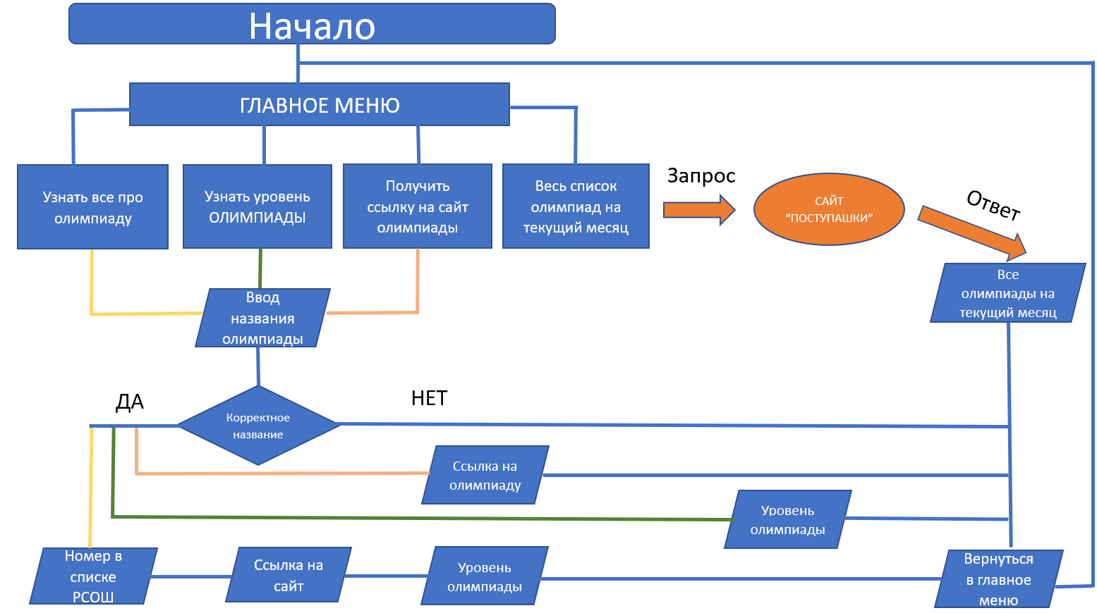

Slide 6
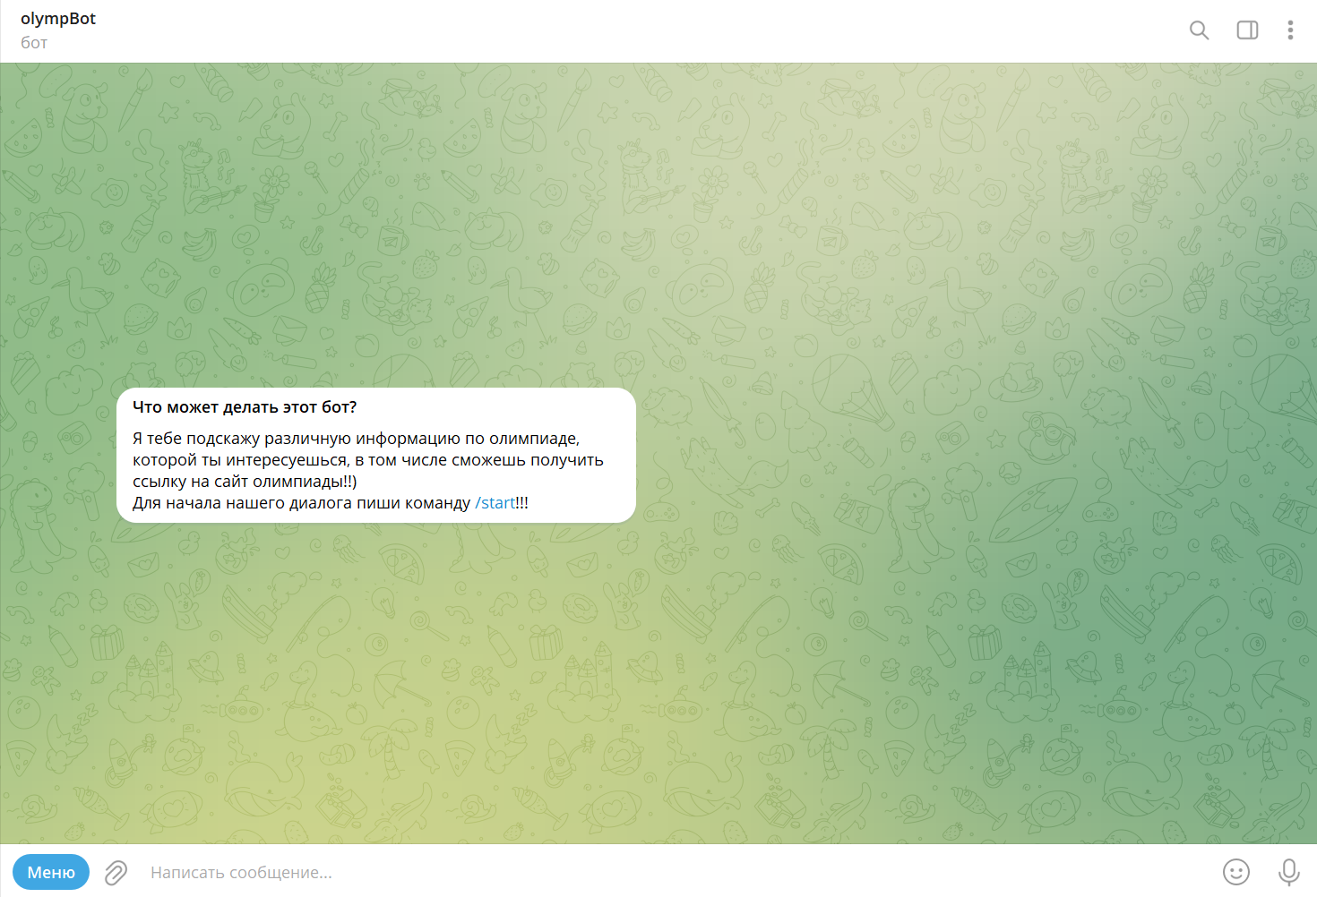

Slide 7
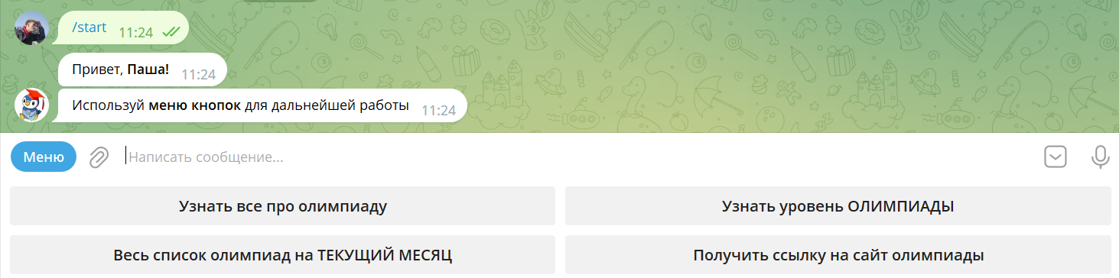

Slide 8
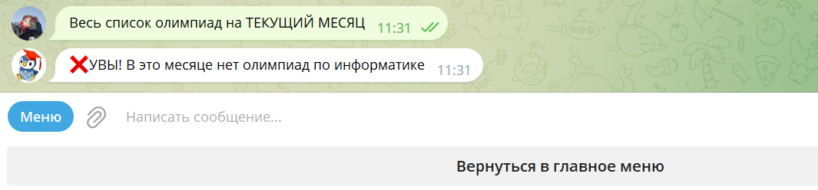
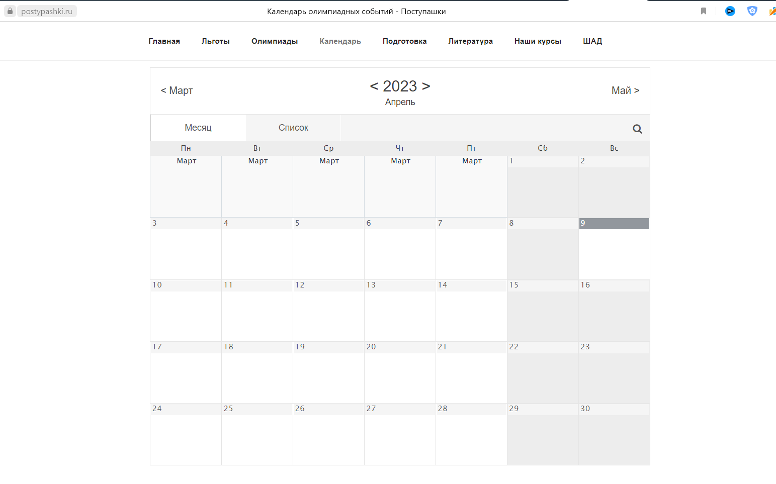

Slide 9
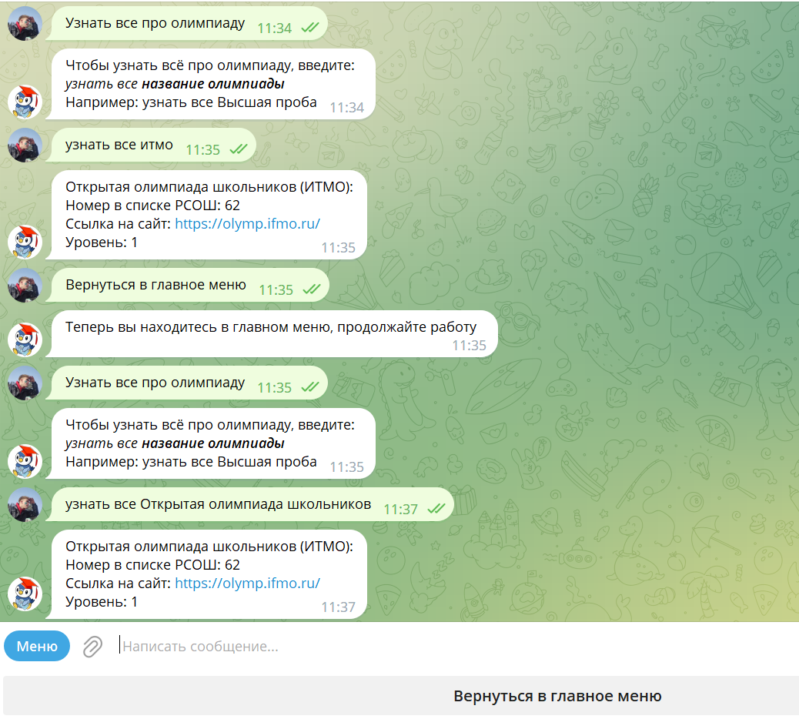

Slide 10
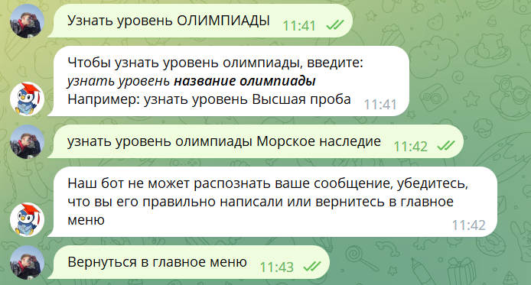
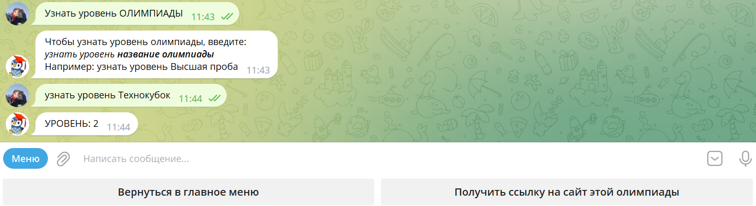
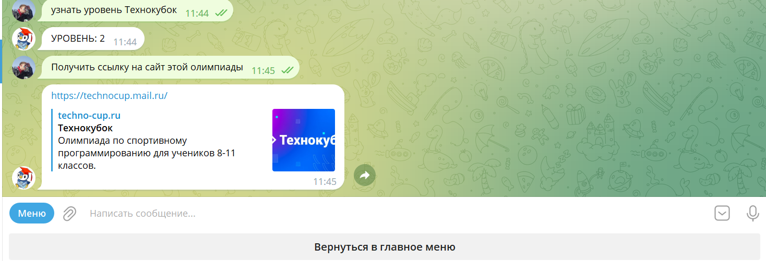

Slide 11
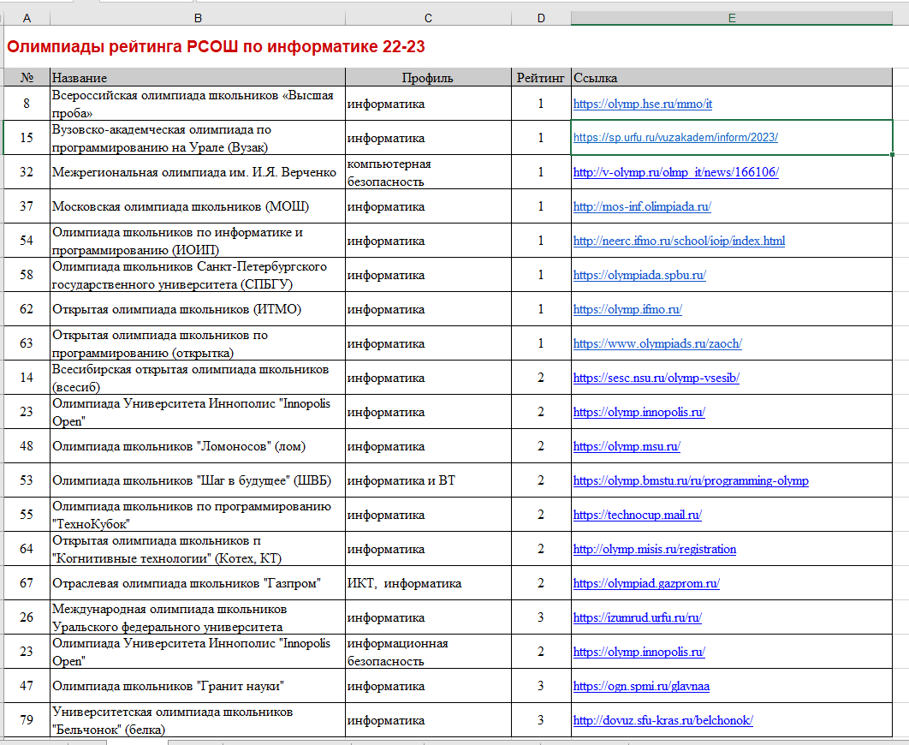
Откуда бот берёт эти данные?

Slide 12
Список литературы и сайтов, которые использовались при написании проекта
Сайт https://www.python.org/
Сайт https://stackoverflow.com/
Сайт https://www.pythonanywhere.com/
Сайт https://postypashki.ru/
Сайт https://github.com/

